Slide 1

Построение предварительной модели строительства скважины– реальные результаты
Работа №5. Август 2021 г.
Цели работы:
Построение предварительной модели строительства скважины, включающую в себя технологическую модель, модель по рискам и осложнениям.
Оптимизация бурения – определение лучших технологических режимов на основе опыта ранее пробуренных скважин.
Прогноз осложнений на предстоящую скважину с применением различных методик, в том числе с привлечением машинного обучения нейросетей.
Дополнительно:
Введение в работу новых алгоритмов и методик по анализу big data.
Отработка различных методик обучения нейросети.
Исходные данные:
Проанализировано и исследовано 33 скважины.
Привлеченные для исследований данные:
технологические параметры бурения,
данные газового каротажа,
инклинометрия,
реология раствора,
данные об осложнениях,
литологии,
стратиграфические отбивки по ГИС и ГТИ.
Машинное обучение по 29 параметрам на 31 скважине (24 – тренировочные, 7 скважин – тестовые).
Тренировочный датасет для обучения нейросети объемом около 750 000 точек по глубине.
Примененные методики:
Стратиграфический метод определения и прогноза осложнений.
Методика технического предела определения «лучших» технологических показателей.
Методы машинного обучения:
Метод К ближайших соседей (KNN - k-nearest neighbors)
Метод случайного леса с градиентным бустингом (RF – random forest)
Рекуррентная нейронная сеть (RNN - recurrent neural network)

Slide 2
Построение предварительной модели строительства скважины– реальные результаты
Работа №5.
Итоги работы:
Построена модель осложнений и рисков по предстоящей скважине с применением стратиграфического метода определения осложнений на основе опыта ранее пробуренных скважин.
Рассчитана удельная механическая энергия для предстоящей скважины на основе опорных скважин.
Выявлены корреляций между технологическими, геологическими и другими характеристиками бурения по методам машинного обучения.
Отработаны методы машинного обучения нейросети. Точность прогноза осложнений на 7 тестовых скважинах достигает 85-90%.
Построены карты корреляционных зависимостей параметров бурения с присутствием осложнений.
Проведены оценка важности параметров бурения на возникновение осложнения.
Определены «лучшие» технические показатели и режимы для предстоящей скважины для каждого горизонта по методике Технического предела и комплексного анализа MSE, dEp и первичных технологических параметров.
Построена матрица зависимости технологических параметров одних от других на основе данных по опорным скважинам для оценки возможности оптимизации.
Выявлены интервалы в разрезе предстоящей скважины с большими возможностями по оптимизации.

Slide 3
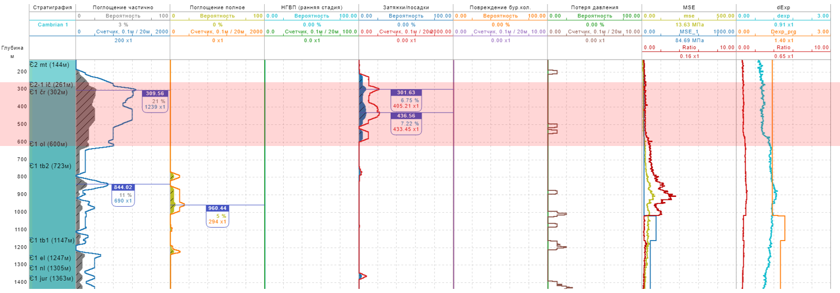
Построение предварительной модели строительства скважины– реальные результаты
Работа №5.
Прогноз и вероятность возникновения осложнений на предстоящей скважины.

Slide 4
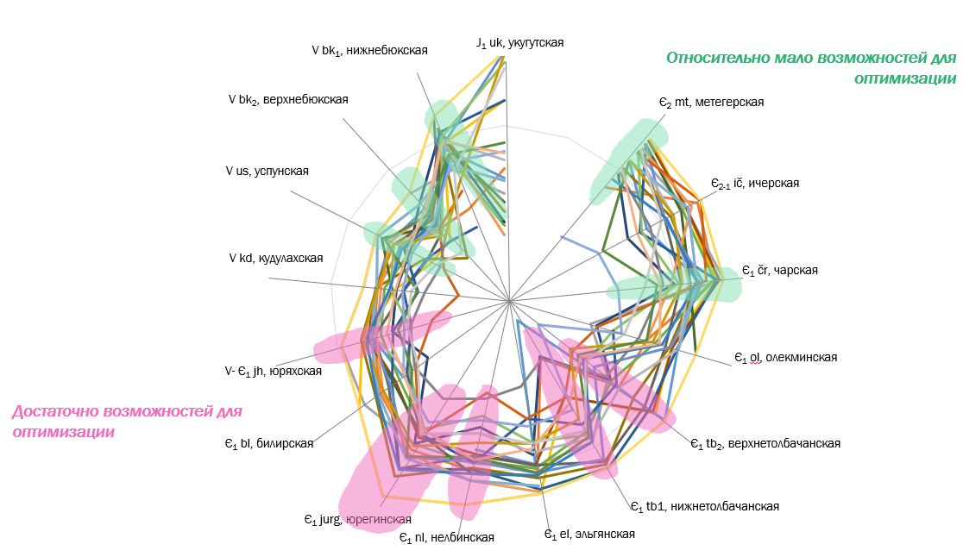
Построение предварительной модели строительства скважины– реальные результаты
Работа №5.
Оценка возможностей оптимизации по стратиграфическим подразделениям предстоящей скважины.

Slide 5
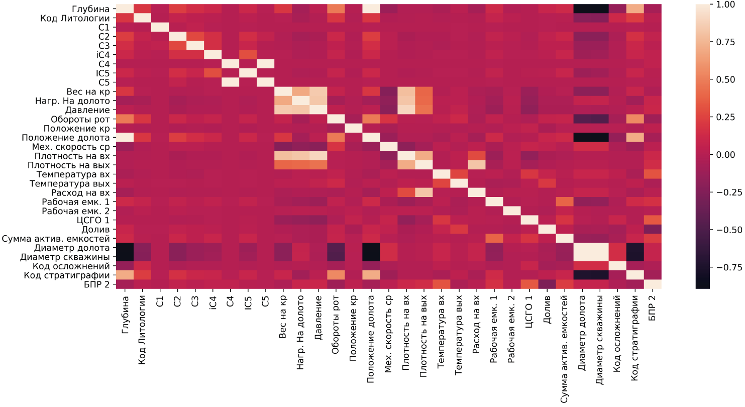
Построение предварительной модели строительства скважины– реальные результаты
Работа №5.
Линейная прямая зависимость
Линейная обратная зависимость
Корреляционная зависимость параметров бурения

Slide 6
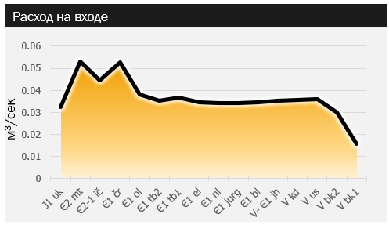
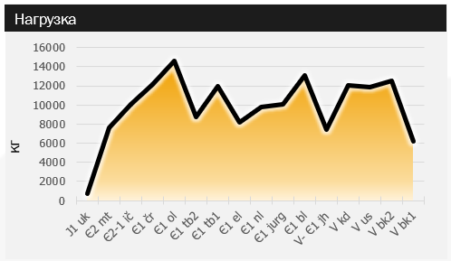
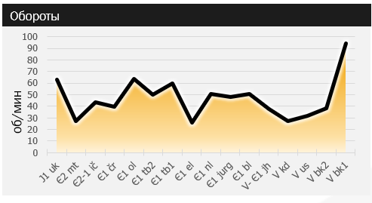
Построение предварительной модели строительства скважины– реальные результаты
Работа №5.
Стратиграфическая единица | Расход, л/с | Обороты | Нагрузка, т
J1 uk, укугутская | 33 | 63 | 0,7
Є2 mt, метегерская | 53 | 27 | 8
Є2-1 ič, ичерская | 44 | 44 | 10
Є1 čr, чарская | 53 | 39 | 12
Є1 ol, олекминская | 38 | 64 | 15
Є1 tb2, верхнетолбачанская | 35 | 50 | 9
Є1 tb1, нижнетолбачанская | 37 | 60 | 12
Є1 el, эльгянская | 35 | 26 | 8
Є1 nl, нелбинская | 34 | 51 | 10
Є1 jurg, юрегинская | 34 | 48 | 10
Є1 bl, билирская | 35 | 51 | 13
V- Є1 jh, юряхская | 35 | 38 | 7
V kd, кудулахская | 36 | 27 | 12
V us, успунская | 36 | 31 | 12
V bk2, верхнебюкская | 30 | 38 | 12
V bk1, нижнебюкская | 16 | 94 | 6
Результаты оптимизации –
первичные технологические параметры «ЛУЧШЕЙ» скважины.

Slide 7

Построение предварительной модели строительства скважины– реальные результаты
Работа №5.
 | Расход | MSE | Обороты | dExp | Скорость проходки
Расход | 1
MSE | -0.31577 | 1
Обороты | 0.148213 | 0.317339 | 1
dExp | -0.42298 | 0.243479 | 0.250236 | 1
Скорость проходки | 0.038464 | -0.13711 | 0.143693 | -0.54708 | 1
Стратиграфическая единица | -0.05622 | 0.28678 | 0.384513 | 0.372427 | -0.10219321
Нагрузка | 0.221644 | -0.18715 | 0.770985 | 0.322527 | -0.007858476
Корреляционные значения
-1 0 1
Зависимость первичных технологических параметров друг от друга на основе опыта пробуренных скважин.

